Slide 1
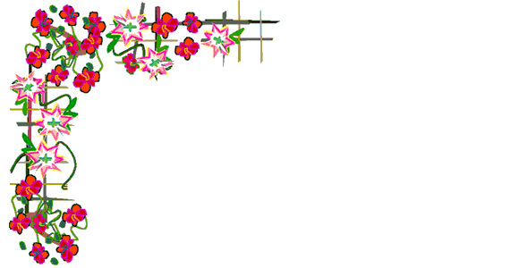
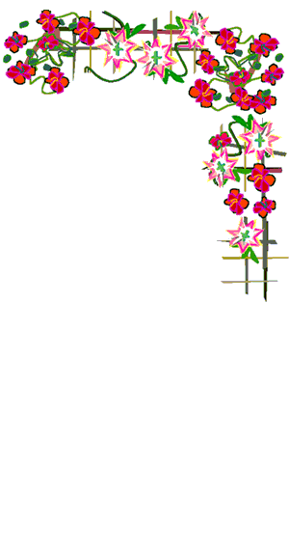
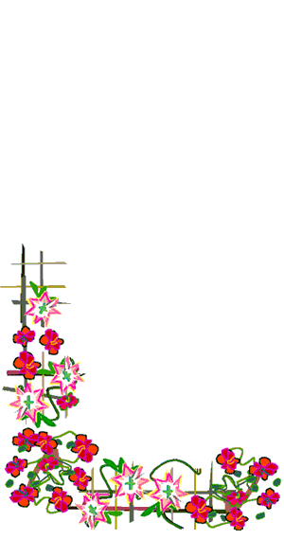
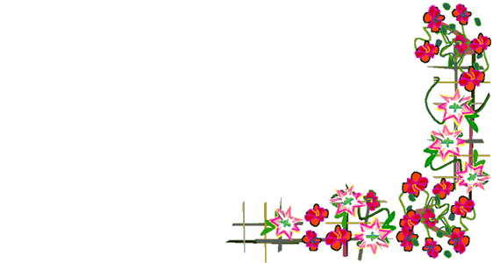
Toán
KIỂM TRA BÀI CŨ:
Bài 2. (tr.157) Trên bản đồ tỉ lệ 1 : 200, chiều dài phòng học lớp em đo được 4cm. Hỏi chiều dài thật của phòng học đó là mấy mét?
Bài giải
Chiều dài thật của phòng học đó là:
x 200 = 800 (cm)
800 cm = 8 m
Đáp số: 8m

Slide 2
Toán
Ứng dụng của tỉ lệ bản đồ (tiếp theo)
Bài toán 1: Khoảng cách giữa hai điểm A và B trên sân trường là 20m. Trên bản đồ tỉ lệ 1 : 500, khoảng cách giữa hai điểm đó là mấy xăng-ti-mét ?
Bài toán 1: Khoảng cách giữa hai điểm A và B trên sân trường là 20m. Trên bản đồ tỉ lệ 1 : 500, khoảng cách giữa hai điểm đó là mấy xăng-ti-mét ?
Bài toán 1: Khoảng cách giữa hai điểm A và B trên sân trường là 20m. Trên bản đồ tỉ lệ 1 : 500, khoảng cách giữa hai điểm đó là mấy xăng-ti-mét ?
Bài toán 1: Khoảng cách giữa hai điểm A và B trên sân trường là 20m. Trên bản đồ tỉ lệ 1 : 500, khoảng cách giữa hai điểm đó là mấy xăng-ti-mét ?
Bài toán 1: Khoảng cách giữa hai điểm A và B trên sân trường là 20m. Trên bản đồ tỉ lệ 1 : 500, khoảng cách giữa hai điểm đó là mấy xăng-ti-mét ?
B ? cm A Tỉ lệ 1 : 500
Bài giải 20m = 2000cm Khoảng cách giữa hai điểm A và B trên bản đồ là: 2000 : 500 = 4 (cm) Đáp số: 4cm

Slide 3
Bài giải 41km = 41 000 000 mm Quãng đường Hà Nội – Sơn Tây trên bản đồ dài là: 41 000 000 : 1 000 000 = 41 (mm) Đáp số: 41 mm
Toán
Ứng dụng của tỉ lệ bản đồ (tiếp theo)
Bài toán 2: Quãng đường Hà Nội – Sơn Tây là 41km. Trên bản đồ tỉ lệ 1 : 1 000 000, quãng đường đó dài bao nhiêu mi-li-mét ?
Bài toán 2: Quãng đường Hà Nội – Sơn Tây là 41km. Trên bản đồ tỉ lệ 1 : 1 000 000, quãng đường đó dài bao nhiêu mi-li-mét ?
Bài toán 2: Quãng đường Hà Nội – Sơn Tây là 41km. Trên bản đồ tỉ lệ 1 : 1 000 000, quãng đường đó dài bao nhiêu mi-li-mét ?

Slide 4
Toán
Ứng dụng của tỉ lệ bản đồ (tiếp theo)
Muốn tính độ dài thu nhỏ trên bản đồ ta lấy
độ dài thật chia cho mẫu số của tỉ lệ bản đồ.

Slide 5
Toán
Ứng dụng của tỉ lệ bản đồ (tiếp theo)
THỰC HÀNH

Slide 6
Thứ sáu ngày 15 tháng 4 năm 2011
Toán
Ứng dụng của tỉ lệ bản đồ (tiếp theo)
Bài 1: (tr.158) Viết số thích hợp vào chỗ chấm :
Tỉ lệ bản đồ | 1 : 10 000 | 1 : 5000 | 1 : 20 000
Độ dài thật | 5 km | 25 m | 2 km
Độ dài trên bản đồ | ..... cm | ..... mm | ..... dm
50 cm | ..... mm | ..... dm
5 mm
1

Slide 7
Thứ sáu ngày 15 tháng 4 năm 2011
Toán
Ứng dụng của tỉ lệ bản đồ (tiếp theo)
Bài 2: (tr.158) Quãng đường từ bản A đến bản B dài 12 km. Trên bản đồ tỉ lệ 1 : 100 000, quãng đường đó dài bao nhiêu xăng-ti-mét?
Bài 2: (tr.158) Quãng đường từ bản A đến bản B dài 12 km. Trên bản đồ tỉ lệ 1 : 100 000, quãng đường đó dài bao nhiêu xăng-ti-mét?
Bài 2: (tr.158) Quãng đường từ bản A đến bản B dài 12 km. Trên bản đồ tỉ lệ 1 : 100 000, quãng đường đó dài bao nhiêu xăng-ti-mét?
Bài giải
12 km = 1 200 000 cm
Quãng đường từ bản A đến bản B trên bản đồ dài là:
1 200 000 : 100 000 = 12 (cm)
Đáp số : 12 cm

Slide 8
Toán
Ứng dụng của tỉ lệ bản đồ (tiếp theo)
Bài 3: (tr.158) Một mảnh đất hình chữ nhật có chiều dài 15m, chiều rộng 10m được vẽ trên bản độ tỉ lệ 1 : 500. Hỏi trên bản đồ đó độ dài của mỗi cạnh hình chữ nhật là mấy xăng-ti-mét ?
Bài 3: (tr.158) Một mảnh đất hình chữ nhật có chiều dài 15m, chiều rộng 10m được vẽ trên bản độ tỉ lệ 1 : 500. Hỏi trên bản đồ đó độ dài của mỗi cạnh hình chữ nhật là mấy xăng-ti-mét ?
Bài 3: (tr.158) Một mảnh đất hình chữ nhật có chiều dài 15m, chiều rộng 10m được vẽ trên bản độ tỉ lệ 1 : 500. Hỏi trên bản đồ đó độ dài của mỗi cạnh hình chữ nhật là mấy xăng-ti-mét ?
Bài giải
15 m = 1 500 cm; 10 m = 1 000cm
Chiều dài của hình chữ nhật trên bản đồ là:
1 500 : 500 = 3 (cm)
Chiều rộng của hình chữ nhật trên bản đồ là:
1 000 : 500 = 2 (cm)
Đáp số: Chiều dài: 3 cm
Chiều rộng: 2 cm

Slide 9
Toán
Ứng dụng của tỉ lệ bản đồ (tiếp theo)
Muốn tính độ dài thu nhỏ trên bản đồ ta làm thế nào?
Muốn tính độ dài thu nhỏ trên bản đồ ta lấy
độ dài thật chia cho mẫu số của tỉ lệ bản đồ.

Slide 10
TRÒ CHƠI
Khoanh tròn vào đáp án trước câu trả lời đúng:
Một sân vận động hình chữ nhật có chiều dài 2400m, chiều rộng 1600m. Trên bản đồ tỉ lệ 1 : 800, mỗi cạnh của hình chữ nhật là mấy xăng-ti-mét ?
1) Chiều dài hình chữ nhật là ....cm.
a. 1 920 000 b. 3 c. 300
2) Chiều rộng hình chữ nhật là .... cm
a. 2 b. 200 c. 1 280 000

